Slide 1

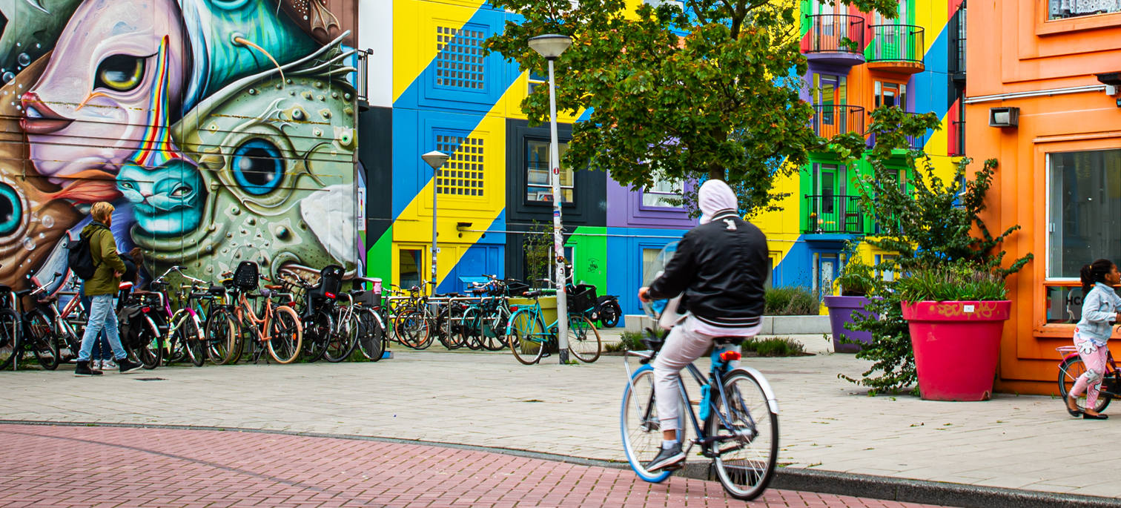
Gebiedsgerichte aanpakken
Mirjam Fokkema
12 oktober 2021
Notes:
Aanloop naar een gebiedsgerichte aanpak
Gebiedsgericht werken en gebiedsgerichte aanpak
Voorbeelden en succesfactoren

Slide 2
Waarom gebiedsgericht werken aan opgaven in de wijk?
Gemeenten herontdekken de gebiedsgerichte aanpak
Takenpakket is omvangrijker en complexer geworden
Zorgen over kansenongelijkheid
Steeds meer opgaven op wijkniveau opgediend
Beweging naar wijken en buurten
De betekenis van cultuur in deze beweging
BEWONERS
GEMEENTE
PARTNERS

Slide 3
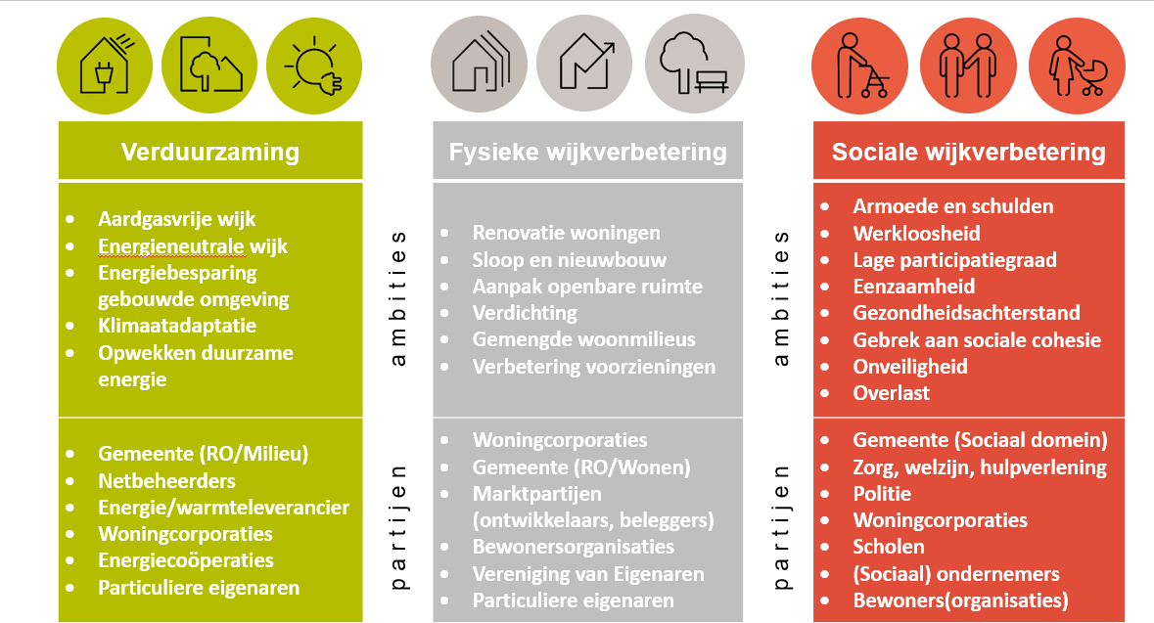
De domeinen
Notes:
Ten tijde van de start van de klimaatwet en de realisatie dat de energietransitie op het bordje van de gemeenten zouden komen, was ik actief bij de ondersteuning van de sociale pijler in het G40 stedennetwerk. We realiseerden ons toen steeds meer dat veel opgaven in de wijken landen en dat er koppelkansen ontstaan om de opgaven op te pakken.
Want wanneer woningen worden verduurzaamd, ontstaan er ook mogelijkheden om opgaven op het gebied van armoede aan te kaarten.
Hier zijn veel partijen bij betrokken en voor nodig, hoe dit te doen. Gaan we straks verder op in.

Slide 4
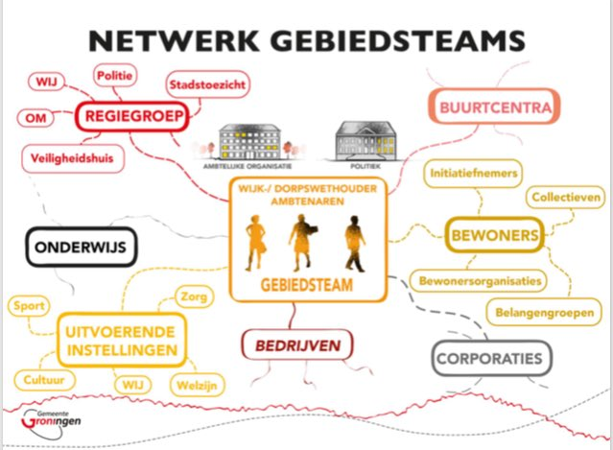
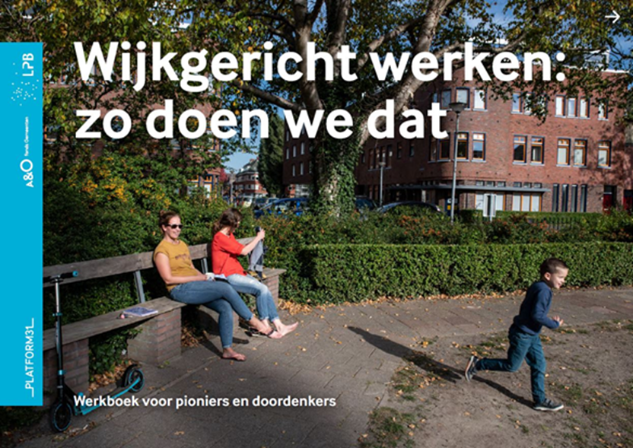
Hebben we het over hetzelfde?
Gebiedsgericht werken (wijk-, kern-, buurt- of stadsdeelgericht)
Meestal vanuit wens om nabijheid van bestuur/gemeente en
bewoner te bevorderen. Termen als ‘van buiten naar binnen werken’
Werkwijze binnen gehele gemeentelijke organisatie
Gebiedsgerichte aanpak (wijkaanpak of gebiedsaanpak)
Opgavegericht werken, gebied is beste schaalgrootte om
opgave op te pakken (Bijv. aardgasvrije wijken)
Vaak gericht op focuswijken

Slide 5
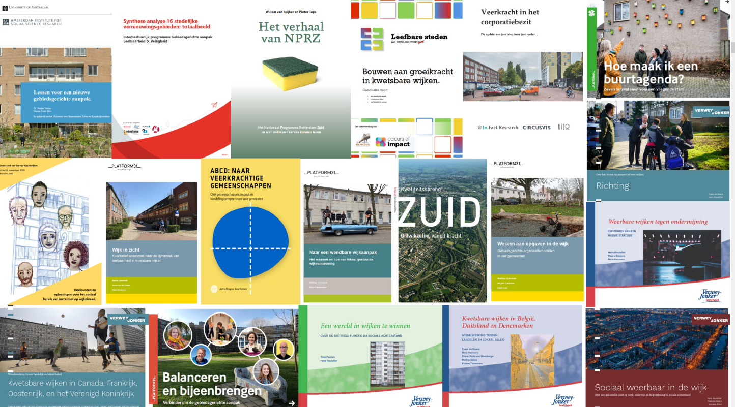
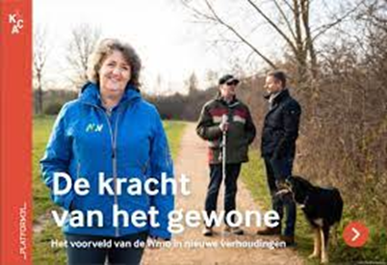

Slide 6
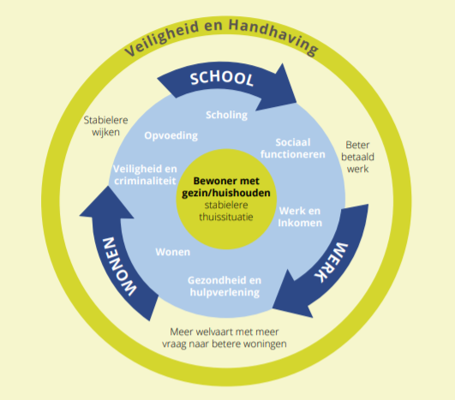
Rotterdam: Nationaal Programma Rotterdam-Zuid
Samenwerking | Brede en gelijkwaardige coalitie
Organisatie-structuur | Onafhankelijk programmabureau, partners verantwoordelijk voor eigen inzet
Bepalen van doelen en ambities | Commitment partners o.b.v. lange termijn doelen (20 jaar)
Prioritering van gebieden | Zeventien NPRZ-wijken, waarvan zeven focuswijken geselecteerd op basis van wijkprofielen
Bestuur en politiek | Eén wethouder verantwoordelijk voor bijdrage gemeente in NPRZ. Partners zijn vertegenwoordigd in dagelijks bestuur NPRZ
Communicatie | Voornamelijk intern en via voortgangsrapportages
Notes:
Sinds 2012 werken Rijk, de gemeente Rotterdam, corporaties, zorginstellingen, schoolbesturen, bedrijfsleven, politie en Openbaar Ministerie in het Nationaal Programma Rotterdam-Zuid (NPRZ) samen aan een gezonde toekomst voor Rotterdam Zuid.
Drie hefbomen benoemd om structurele achterstanden te bestrijden: leren, werken en wonen. Gaandeweg kwamen e ook aandacht voor veiligheid /ondermijning en nu ook verduurzaming. Er zijn zeven focuswijken aangewezen waar de cumulatie van de problematiek het zwaarst, de omvang van de opgave het grootst en tegelijkertijd meest complex is.
Looptijd van 20 jaar met elke 3 jaar een nieuw uitvoeringsprogramma. Alle betrokken partijen hebben een vertegenwoordiger in het NPRZ bestuur. Alle afzonderlijke partijen committeren zich aan het realiseren van de doelen en zijn verantwoordelijk blijven voor hun eigen inzet ‘op Zuid.’ Om het Nationaal Programma los te koppelen van politieke en organisatorische agenda’s is een onafhankelijk programmabureau opgericht dat aanjaagt, coördineert en de voortgang overziet.

Slide 7
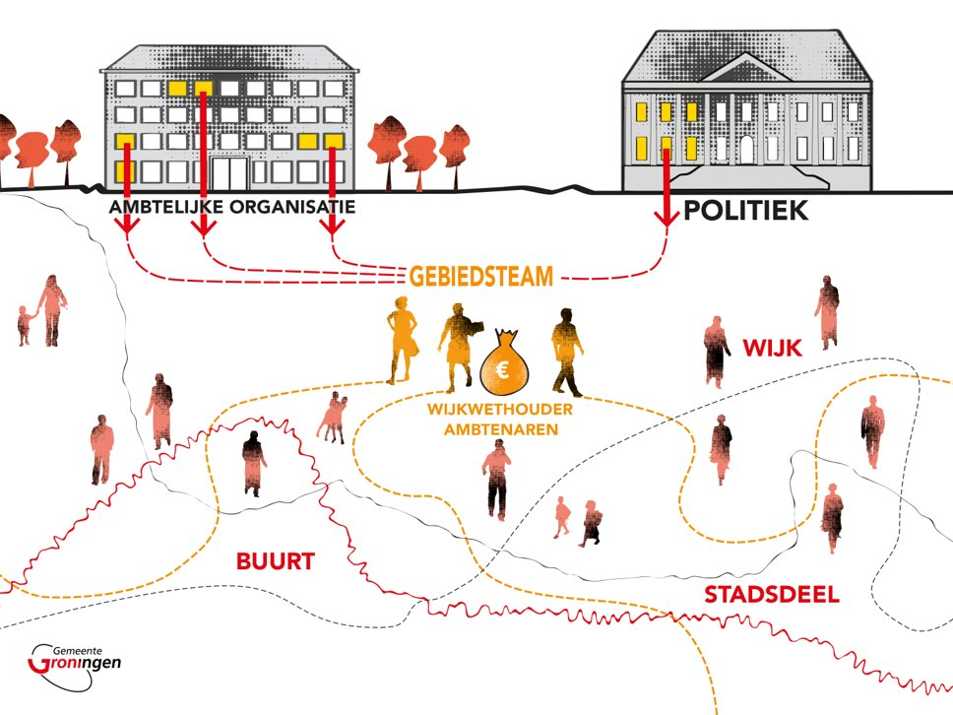
Groningen: Wijkvernieuwing 3.0
Samenwerking | Gemeente als trekker
Organisatie-structuur | Gebiedsgerichte programmatische samenwerking tussen ruimtelijk en sociaal domein
Bepalen van doelen en ambities | Gemeente vanuit ruimtelijk en sociaal domein
Prioritering van gebieden | Keuze van prioritaire wijken op basis van Wijkkompas (gestart in vier wijken en later uitgebouwd)
Bestuur en politiek | Dubbele bestuurlijke dekking (Wonen & Sociaal); programma is collegebreed en raadsbreed gedragen
Communicatie | Voornamelijk intern
Notes:
Programmatisch vervolg op twee eerdere grote, door het Rijk ingezette wijkvernieuwingsprogramma’s: de stadsvernieuwing (vanaf eind jaren zestig) en het grotestedenbeleid. Werkwijze ingezet door vorig college met ambities voor lange termijn.
Prioritaire wijken aangewezen in coalitieakkoord, geselecteerd in gemeentelijke wijkkompas, hierbij ook Selwerd. Vervolgens is nauwe samenwerking tussen fysiek en sociaal domein per wijk een integraal programma opgesteld. Gebiedsteams (met eigen budget) en daaronder wijkvernieuwingsteams voor de vier wijken.

Slide 8
Observaties
Gebiedsgericht beleid is maatwerk
Volop verbinden: in de binnenwereld en met de buitenwereld
Gebiedsgericht werk is mensenwerk
Klein beginnen: balanceren tussen denken en doen
Geen vernieuwingskracht zonder bestuurlijk lef
Zwaartepunt in de gebiedsgerichte aanpak schuift van fysiek naar sociaal
Data ondersteunt prioritering van gebieden
Gebiedsgericht beleid vraagt om borging op lange termijn
Branding en communicatie versterkt gebiedsgerichte inzet

Slide 9
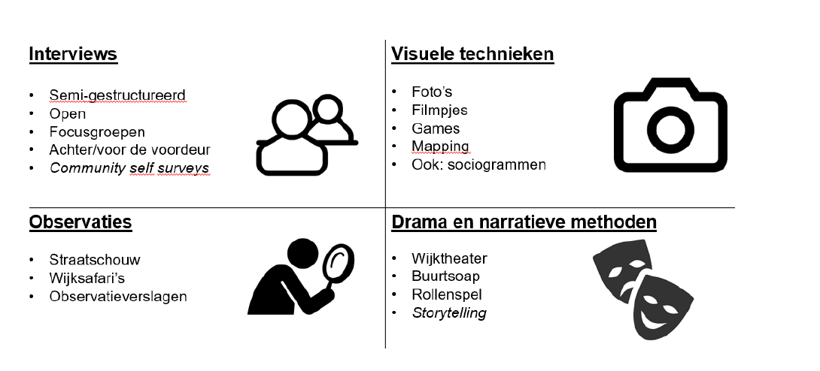
Typen bottom up initiatieven bij opstellen buurtagenda

Slide 10

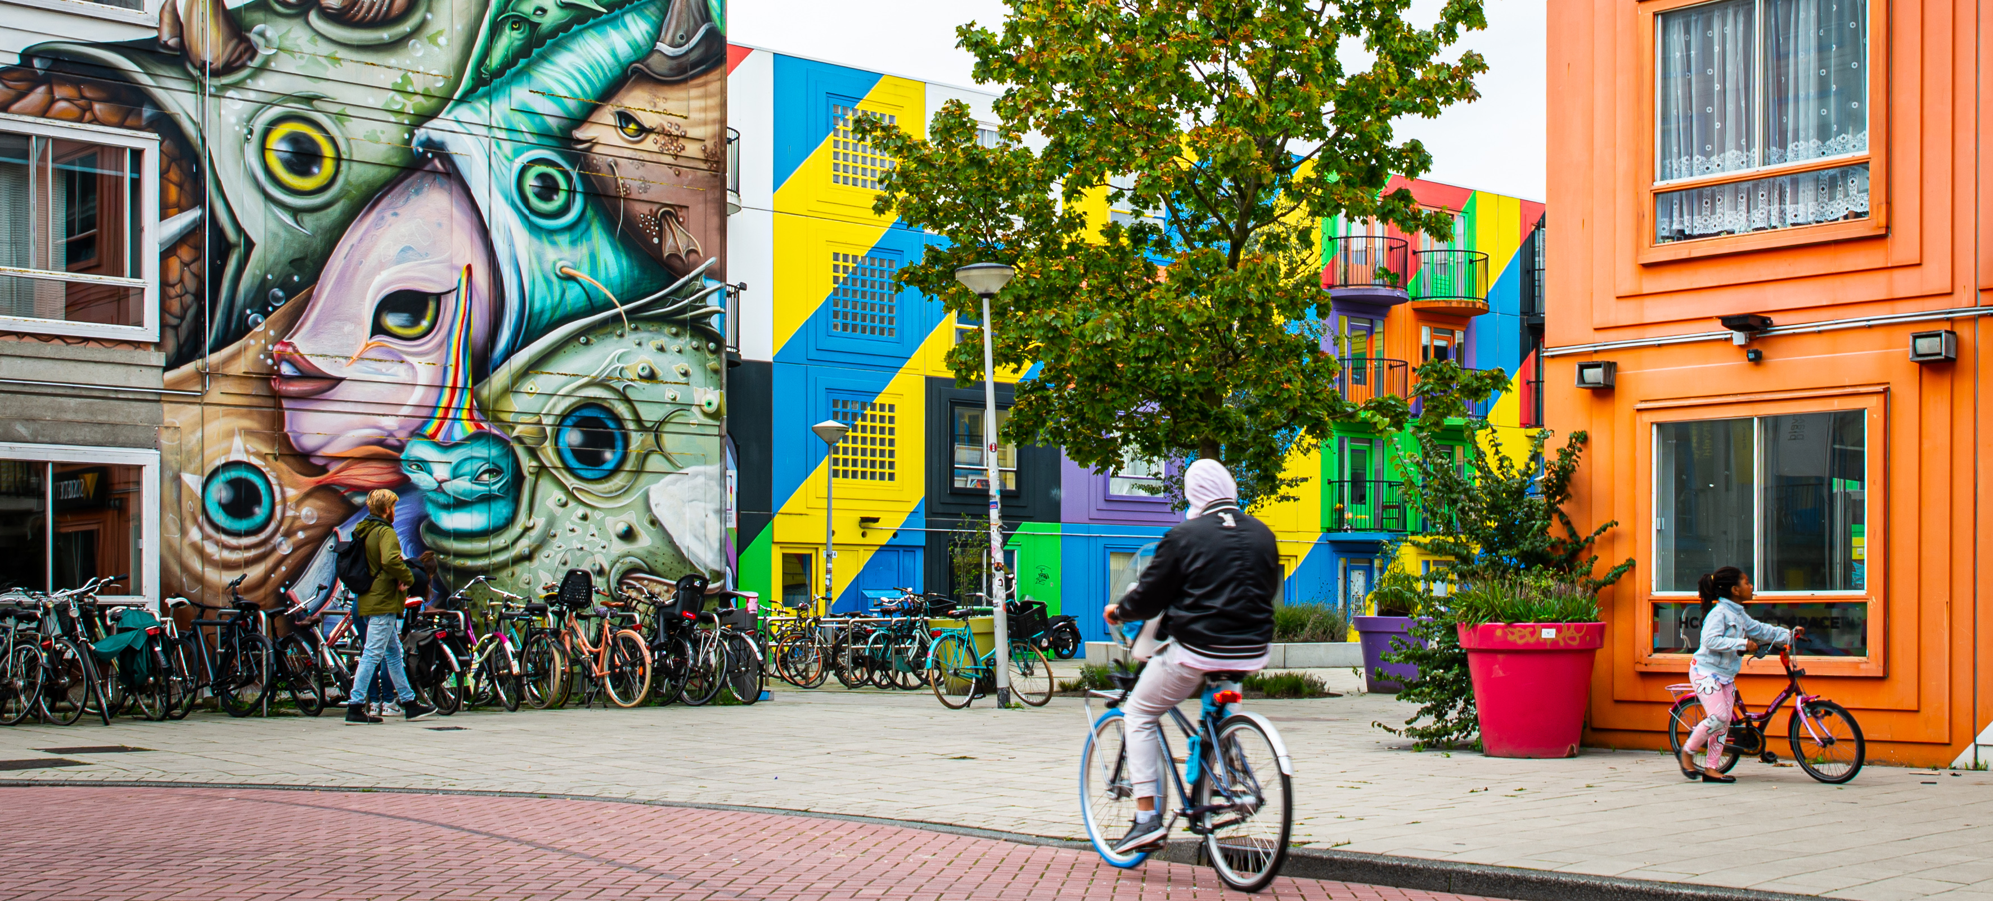








Partners

